Slide 1
Rôle de l’IDE en péri opératoire
Nathalie Puppo Direction Opérationnelle Organisation et Soins
Hôpital Saint Joseph Marseille

Slide 2
Partage d’expériences pour améliorer le parcours patient en ambulatoire
L’arrivée de nouveau métier : L’IDE de Parcours « coordination heureuse »
Une étape clé : la SSPI
La sortie sur score et le protocole de délégation
Le lien hôpital ville
Préambule
La démarche RAAC est inscrite dans la stratégie d’établissement
La mise en place d’une Equipe Mobile RAAC (mission de pilotage, formation, indicateurs, audit etc.)
L’accompagnement par la gestion de projet (feuille de route et points d’étapes réguliers, indicateurs de suivi)

Slide 3
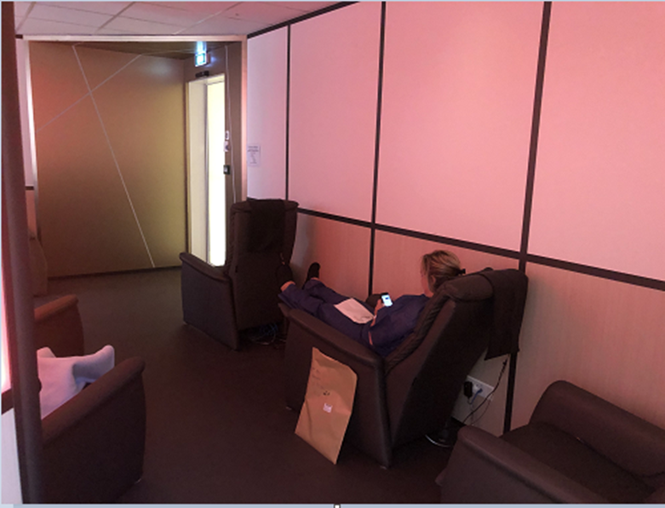
Un parcours coordonné une valeur ajoutée
La coordination au service du patient et des soignants
Un parcours patient organisé et identifié
Un processus défini et connu de tous
Des indicateurs de résultats
Collaboration IDE PP / CS ANESTH
Conformité des dossiers /J0 (fluidité, sécurité, satisfaction)
Des outils numériques adaptés (DPI, logiciel de brancardage etc.)
Un lieu unique et aménagé pour un accueil serein
Une organisation logistique efficace

Slide 4
Un nouveau métier : L’IDE Parcours Patient sa place dans la coordination
S’assure de la consultations d’anesthésie et de son contenu
Saisie du recueil de données
Rappel téléphonique et SMS
Explications examens complémentaires
Gestion des documents socles (Autorisation d’opérer, consentements…)
PORTAIL PATIENT
Consignes pré opératoires : préparation cutanée, RAAC, Recommandations ambulatoire
Anticipation du devenir (HAD – SSR – Transport, IDL …) / ordonnances et protocoles de sorties
Récupère l’ordonnance de TTT personnel (scannée)

Slide 5
C’est aussi du BACK Office
Récupération de l’ordonnancement du bloc opératoire
Appel/SMS la veille de l’intervention pour confirmation heure de passage et heure de convocation
Interface entre le patient, son praticien et l’anesthésiste (ECBU, bilan sanguin, TTT…)
Vérification de la complétude des dossiers et leur validation
Rappel des consignes préopératoires
IDE back-off

Slide 6
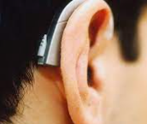
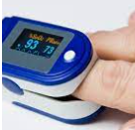
SSPI son rôle stratégique, les nouvelles pratiques
Décret octobre 2018 : SHUNT SSPI (ALR et pas de sédation)
Pas de durée minimale
Retour brancard, fauteuil ou à pied
Le patient est actif et autonome (lunettes, appareil audio, prothèses etc.)
Réveil / extubation ( sous la responsabilité d’un IADE, ou d’un MAR à proximité )
SPO2 : 90/95%
Notes:
SFAR 2019
10% de boisson en SSPI
4% de 1ER levée
67% de KT Obturé

Slide 7
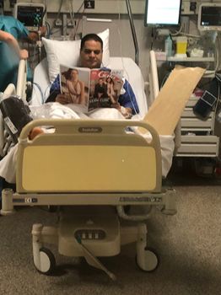
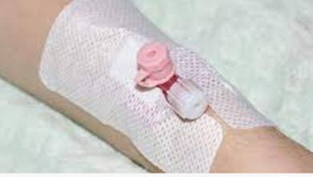
SSPI le rôle stratégique - de nouvelles pratiques
Position assise à 45° / reverticalisé
Boisson prise en SSPI (rupture du jeûne)
KT Obturé / passage Per os
Retour à pied, fauteuil ou brancard
Notes:
SFAR 2019
10% de boisson en SSPI
4% de 1ER levée
67% de KT Obturé

Slide 8
Quelques éléments clés de la réussite
L’accompagnement des équipes est primordial
Avoir une équipe projet en support
L’inscrire dans les objectifs du service
Instituer une démarche projet (une feuille de route , des indicateurs de suivis qualitatifs et quantitatifs (patients et personnels, points d’étapes)

Slide 9
Quelques éléments clés de la réussite
La formation des équipes médicales et paramédicales
Nouvelles pratiques (Echanges pour le partage des idées, des avancées et levées des freins)
Protocoles modifiés (douleur, sédation etc.)
Sur les principes de la RAAC et du patient autonome
Position assise, re verticalisation
Revoir l’organisation de la SSPI (matériel et environnement)
Revoir les dotations en pharmacie / per os
S’assurer d’avoir des supports adaptés pour une re verticalisation et prise de boisson (fauteuil brancard, tablette etc.)
Doter les SSPI de stockage et dotation pour les boissons
Je suis un patient actif

Slide 10
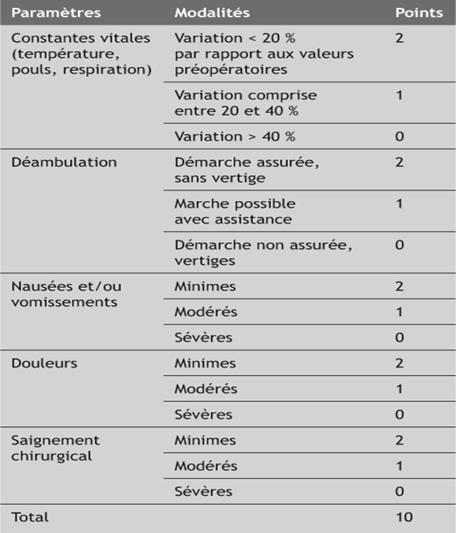
Ambulatoire une sortie réussie
Le score de Chung : la mise à la rue
Comment optimiser les durées des séjours ?
Modifier son point de vue
Anticiper
Rappel : pas de durée minimale de séjour
Être proactif (dépister les sortants)
S’appuyer sur une mesure objectivée
Mettre en œuvre une délégation de L’IDE sur protocole

Slide 11
Position de la SFAR/ AFCA
La signature obligatoire d’1 médecin (pas des 2)
On peut s’interroger sur la valeur ajoutée de la visite tardive
Alternative : La délégation à l’IDE de signature sous condition de score
Réalisée par une IDE formée
Un patient informé dès la VPA
Un score validé et tracé
Une procédure d’établissement (collégiale MAR + Opérateur, inscrite dans la charte de fonctionnement UCA)

Slide 12
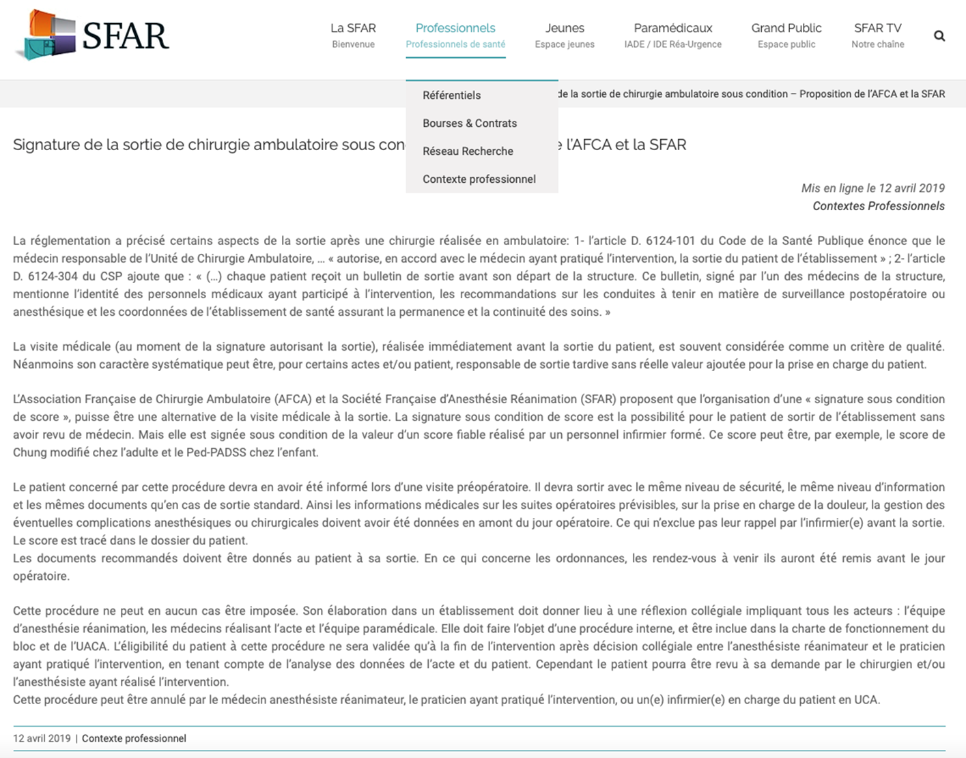

Slide 13
Le lien hôpital ville
Formaliser des chemins cliniques dans le DPI
Lettre de liaison
Protocoles de prise en charge post opératoire (actes de soins, surveillances.)
Formation des personnels libéraux (avenant 6, nouveaux actes AMI)
DPC
Les outils numériques un lien entre le patient et l’établissement
Évaluation de données cliniques, informations patient, communications
Prestataires

Slide 14
En conclusion
La démarche RAAC, un vrai levier au service du parcours ambulatoire
Nous interroge sur chaque étape du parcours de soins
Impose une gestion par projet structurée et coordonnée
Nécessite une équipe support identifiée
C’est un outil d’amélioration de la collaboration interprofessionnelle de la qualité et de la sécurité des soins
Structure un parcours patient identifié et visible de tous
L’IDE de parcours : incontournable pour une coordination réussie (Reconnaissance et accompagnement de ce nouveau métier)
L4 anticipation et une préparation du séjour jusqu’au domicile un bénéfice réel patient / médicaux et paramédicaux

Slide 15
Je vous remercie pour votre attention

